Slide 1



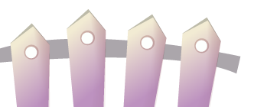

TRƯỜNG TIỂU HỌC ..................
CHÀO MỪNG CÁC EM ĐẾN VỚI TIẾT
TIẾNG VIỆT LỚP 1
Giáo viên: ......................

Slide 2
Bµi 1: A a

Slide 3
TiÕt 1

Slide 4

1
NhËn biÕt
Nam vµ Hµ ca h¸t.
a
a
a
a
a

Slide 5
2
§äc
a

Slide 6

NGHØ GI÷A GIê

Slide 7
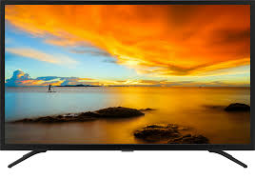


Slide 8
DẶN DÒ
.........................
................................

